Slide 1
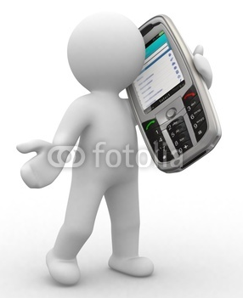
SMS – СООБЩЕНИЕ КАК НОВЫЙ ВИД КОММУНИКАЦИИ
МОУ лицей №8 им. Н.Н. Рукавишникова г.Томска
Выполнила: Бурцева Наталья, 8 Б класс
Руководитель: Бурцева Е.В.,
учитель русского языка и литературы
Томск - 2011

Slide 2
Тема нашего исследования
«SMS – СООБЩЕНИЕ
КАК НОВЫЙ ВИД КОММУНИКАЦИИ».

Slide 3
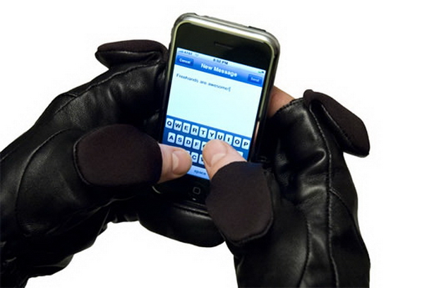
Цель исследования:
выявить основные направления (тенденции) развития SMS – СООБЩЕНИЯ КАК НОВОГО ВИДА КОММУНИКАЦИИ.

Slide 4
Задачи исследования:
Выявить основные цели использования SMS – СООБЩЕНИЙ;
Определить частотность употребления этого вида коммуникации;
Ответить на вопрос: как соотносится норма литературного языка и SMS-СООБЩЕНИЕ (уровень орфографической и пунктуационной грамотности).

Slide 5
Основные этапы работы:
Дать определение понятий «коммуникация», «SMS – СООБЩЕНИЕ», «норма литературного языка»;
Изучить историю возникновения и развития SMS – СООБЩЕНИЯ;
Составить опросник и провести анкетирование среди учащихся 6-11 классов лицея;
Обработать полученные данные анкетирования и сделать выводы, соотносящиеся с поставленными задачами.

Slide 6
Актуальность
выбранной темы определена массовостью использования данного вида сообщения, востребованностью этого вида коммуникации.

Slide 7
В ходе исследования была разработана анкета-опросник, проведено и проанализировано 104 анкеты респондентов (опрошенных) 6-11классов нашего лицея.
Собран материал по истории возникновения и развития жанра SMS-СООБЩЕНИЯ.

Slide 8
SMS-СООБЩЕНИЕ?
Что же такое

Slide 9
SMS (англ. Short Message Service — служба коротких сообщений) — технология, позволяющая осуществлять приём и передачу коротких текстовых сообщений сотовым телефоном.
К настоящему времени входит в стандарты сотовой связи.

Slide 10
История
SMS была создана как составная часть стандарта GSM Phase 1. Впервые идея осуществления сервиса возникла в 1984 г.
Система рассылки коротких сообщений была опробована в декабре 1992 года в Великобритании.

Slide 11
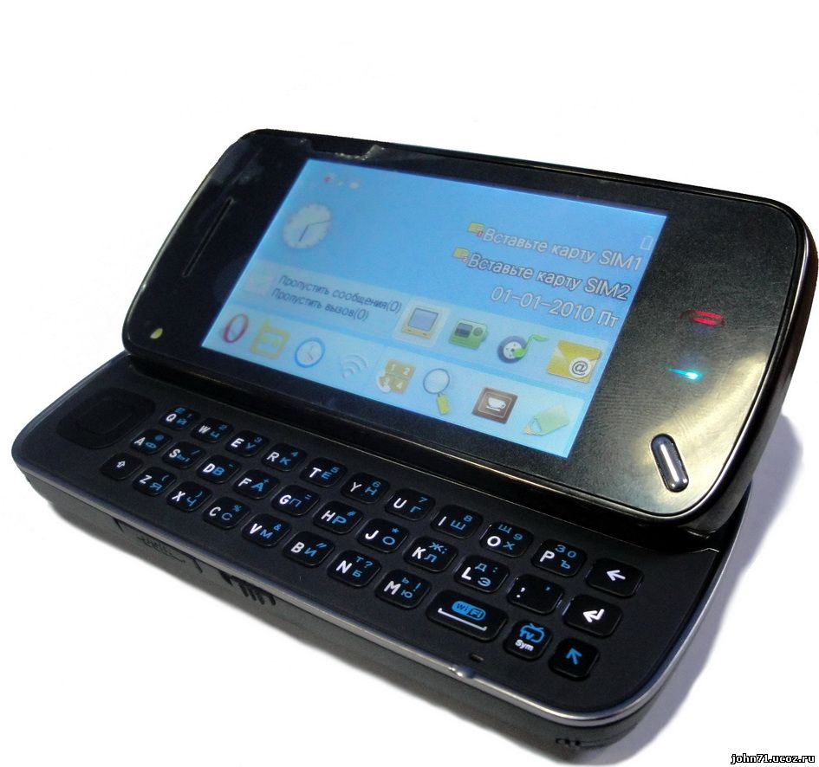
Особенность смс-сообщений:
компрессия текста,
транслитерация,
языковая игра,
позитивная эмоциональная роль.

Slide 12
Основные черты смски как жанра - краткость, сиюминутность и частный (непубличный) характер содержания, сильная зависимость от средства передачи информации - мобильного телефона, разрешающего лишь небольшой объем сообщения и располагающего ограниченным набором клавиш (причем порой только с латиницей), на каждой из которых не одна, а несколько букв.
Эти черты влияют на языковой облик смсок, но не приводят к засорению языка как такового.

Slide 13
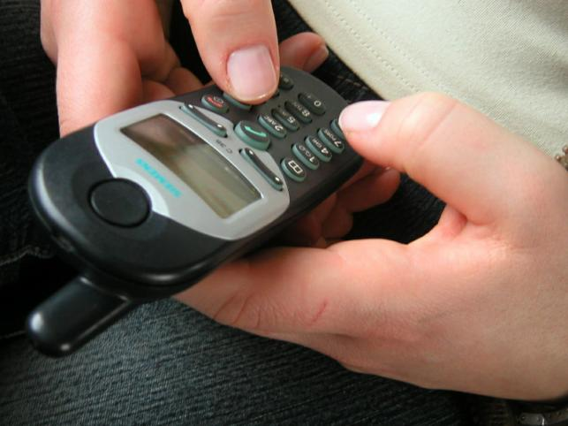
Смски –
явление с лингвистической и психологической точки зрения скорее позитивное.

Slide 14
1) У смс-автора актуализируются процессы компрессии текста, которая может происходить за счет средств разных языковых уровней:
Графических
Синтаксических
Морфологических
Словообразовательных
Лексических

Slide 15
2) Транслитерация
Вторая задача, стоящая перед автором смсок и активизирующая его языковое чутье, - это так называемый транслит - необходимость набирать русские слова латиницей (так приходится делать пользователям нерусифицированных телефонов).
Например:
"Ох уж эта латиница! Писала дочке смску:
Kupi moloko, maslo y…
Три раза попробовала написать "яйца" - бросила, купила яйца сама".

Slide 16
3) Языковая игра
Всякое новое средство коммуникации не только предоставляет человеку новые возможности создания и передачи сообщений, но и бросает вызов игровой способности человека, активизирует живущее в нас не только в детстве «А если так?»
Например:
Одни пишущие ставят вместо ch для передачи русского Ч цифру 4, а вместо sh для передачи Ш шестерку из соображений экономии, другие - из озорства.

Slide 17
4) «Похлопывания»
Наконец, важнейшей чертой смс - коммуникации является ее общий позитивный, дружелюбный характер. Смски в большинстве своем передают не только информацию или побуждение к действию но и то, что психолог Э. Берн называет "похлопываниями", необходимыми каждому человеку для хорошего эмоционального состояния.
Неслучайно, в смс нормативные знаки препинания зачастую уступают место смайликам - графическим значкам, передающим эмоциональные смыслы:
:) - улыбающийся
:* - поцелуйчик
;) - подмигивающий
:( - грустный
:D - смеющийся

Slide 18
С этой целью нами было проведено небольшое исследование, в котором приняло участие 104 респондента. Анкета – опросник состоит из 19 вопросов
прилагается отдельно

Slide 19
Один из результатов исследования представлен на диаграмме
С какой целью используете SMS-сообщения?

Slide 20
В ходе исследования мы пришли к следующим выводам:
95% опрошенных используют SMS – сообщения в повседневной жизни;
33% и 46% используют SMS – сообщения в повседневной жизни очень часто и часто соответственно и только 9,6% стараются обходиться без них;
40% используют SMS – сообщения в целях передачи существенной информации, 68% - с целью общения, 16% - с целью приятного времепровождения;
74% респондентов являются адресатами, т.е. получателями SMS – сообщений;
96% адресатов респондентов являются друзья или одноклассники, это говорит о том, что SMS – сообщения являются неофициальным видом коммуникации;
49% респондентов считают, что SMS – сообщения должны быть написаны грамотно, т.к. 26% и 54% опрошенных уверены в том, что SMS – сообщение – это текст, поэтому он должен быть написан в соответствии с правилами орфографии и пунктуации и грамотное написание – это показатель уровня образованности человека;

Slide 21
В ходе исследования мы пришли к следующим выводам:
у 41% респондентов неграмотно написанное SMS – сообщение затрудняет восприятие информации, хотя для 44% это не влияет на прочтение;
87% опрошенных считают приемлемым употребление в SMS – сообщениях сокращений слов, неполных фраз и предложений, т.к. этот вид подразумевает концентрированную (сжатую, укороченную) передачу информации с целью экономии времени (84%);
хотя большинство респондентов употребляют сокращенные слова, 49% считают нецелесообразным составление словарика сокращенных слов для SMS – сообщений, т.к. «каждый пишет, как хочет», т.е. в своих сообщениях проявляет свою авторскую индивидуальность;
92% респондентов используют в своих SMS – сообщениях смайлики в основном с целью передачи положительных эмоций (93%) или словесной игры (11%), а 34% заменяют графическими изображениями этикетные слова (приветствие, благодарность, прощание и др.);
следует отметить, что 35% опрошенных сами пишут SMS – сообщения грамотно, а 44% - «как получится».

Slide 22
Спасибо за внимание!

